Slide 1
Kapittel 4: Nåverdi og internrente
Hovedmomenter i kapitlet:
Beregning av nåverdi (NNV)
Økonomisk tolkning av nåverdi
Annuitetsmetoden
Beregning av internrente (IR)
Problemer med internrentemetoden
Sammenligning av NNV og IR
Økonomisk levetid

Slide 2
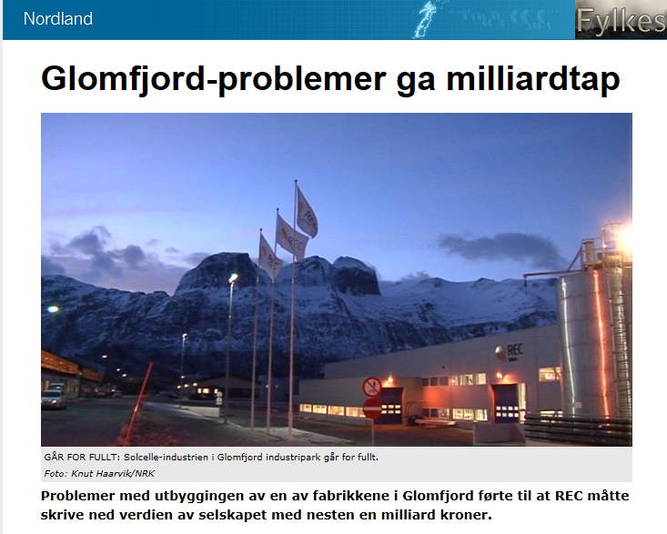
Investeringsanalyse – kunst og vitenskap

Slide 3
Pengenes tidsverdi og avkastningskrav
En krone i fremtiden er mindre verdt enn en krone i dag på grunn av:
Man taper rente.
Inflasjonen spiser opp pengeverdien.
Risiko.
Pengenes tidsverdi må tas hensyn til i investeringsanalysen ved å diskontere kontantstrømmer med et avkastningskrav som tar hensyn til disse elementene.
Avkastningskrav består av:
Risikofri rente for å ta hensyn til rentetap og inflasjon i pengenes tidskostnad.
Risikopremie for å ta hensyn til risiko.

Slide 4
Nåverdi – hvilken kontantstrøm?
Nåverdi kan beregnes ut fra flere kontantstrømmer
Kontantstrøm til prosjektet (betalinger til kapitalyterne tas ikke med)
Kontantstrøm til egenkapitalen (eierne) – viser hva som er igjen til eierne etter at renter og avdrag er betalt
Hvis vi bruker prosjektets kontantstrøm, skal avkastningskravet reflektere et veid gjennomsnitt av kostnadene for egenkapital og gjeld
Bruker vi kontantstrøm til egenkapitalen, skal egenkapitalkostnad brukes som avkastningskrav
Korrekt gjennomført blir nåverdi uansett den samme

Slide 5
Hvordan beregne nåverdi (NNV)?
Verdien av et prosjekt eller en bedrift er teoretisk lik nåverdien av alle fremtidige kontantstrømmer.
La oss bruke følgende symboler: NNV = (netto) nåverdi CF₀ = investering på tidspunkt 0 CF_{t} = prosjektets kontantstrøm på tidspunkt t i = avkastningskrav totalkapitalen n = totalt antall perioder

Slide 6
Nåverdi - beslutningsregel
Nåverdi viser aksjonærenes formuesendring dersom et prosjekt gjennomføres
Aksepter alle prosjekter med positiv nåverdi, under forutsetning av at:
Prosjektene er uavhengige
Vi har ubegrenset med kapital
Hvis prosjektene ikke er uavhengige men gjensidig utelukkende, velger vi prosjektet med høyest nåverdi
Hvis det er begrenset med kapital, må reglene justeres noe – mer om dette i neste kapittel

Slide 7
Netto nåverdi (NNV) - eksempel
En bedrift analyserer et prosjekt med levetid på 3 år
Investeringsutgift 10 000 000
Omsetning er 7 000 000, 12 000 000 og 9 000 000 i år 1, 2 og 3
Lønnskostnader er 25 % av omsetningen, og materialkostnader er 15 % av omsetningen
Betalbare faste kostnader er 1 000 000 årlig
Prosjektet skal finansieres med 50 % egenkapital og 50 % gjeld
Egenkapitalkostnad er 14 % og gjeldsrente er 6 %

Slide 8
Prosjektets kontantstrøm og NNV

Slide 9
Nåverdiprofil

Slide 10
Nåverdibegrepet
NNV viser formuestilveksten dersom et prosjekt gjennomføres.
I eksemplet er NNV 1 338 843. Avkastningskravet er 10 %. Dette er oppnådd, og i tillegg oppnås 1 338 943 i dagens pengeverdi
Det kan vises at man kunne tatt opp et lån på 10 000 000 (investeringsutgiften) pluss 1 338 843, dvs. totalt 11 338 843. Lånerente er 10 %.
10 000 000 plasseres i prosjektet, 1 338 843 beholder man selv - gevinst
Prosjektets kontantstrøm kan nedbetale hele lånet

Slide 11
Nåverdi av egenkapitalen
Vi kan også beregne NNV av kontantstrømmen til egenkapitalen og bruke egenkapitalens avkastningskrav på 14 %
For å få konsistente verdier, må egenkapitalandelen i dette prosjektet hele tiden utgjøre 50 % av prosjektets markedsverdi, og det er litt arbeidskrevende å tilpasse et lån slik at kravet om konstant egenkapitalandel blir oppfylt
Dersom egenkapitalandelen i markedsverdi ikke er konstant, får man ulik NNV om man regner egenkapital eller totalkapital, og det gir ingen mening

Slide 12
Kontantstrøm til egenkapital og gjeld

Slide 13
Annuitetsmetoden
Nåverdi (NNV) er nåverdien i løpet av hele prosjektets levetid
Nåverdi pr. år i levetiden betegnes årlig nåverdiannuitet
Et prosjekt er lønnsomt hvis den årlige kontantstrømmen overskrider årlig kapitalforbruk + renter, og differansen kalles nåverdiannuitet
Kun aktuell dersom kontantstrømmen er en annuitet
Årlig kapitalforbruk + renter kan vi finne med Excel (=AVDRAG)
Et prosjekt er lønnsomt dersom den årlige nåverdiannuiteten er høyere enn årlig kapitalforbruk pluss renter

Slide 14
Eksempel – annuitetsmetoden

Slide 15
Økonomisk levetid
Vi har så langt mer eller mindre forutsatt at levetiden til et prosjekt var gitt, eller at bedriften eventuelt hadde bestemt hva den optimale levetiden faktisk var. Her er begrepene teknisk levetid og økonomisk levetid sentrale
Nå skal vi se på hvordan vi kan bestemme optimal økonomisk levetid for et prosjekt. Det skal vi gjøre under to ulike forutsetninger med hensyn til hva som skjer etter at et prosjekt er fullført.
Det første alternativet er at prosjektet er en engangsinvestering, det vil si at det ikke vil bli gjentatt etter at det er fullført.
Det andre alternativet er en såkalt investeringskjede. Det vil si at et anleggsmiddel i regulær bruk blir skiftet ut med et nytt og mer eller mindre identisk anleggsmiddel kontinuerlig.

Slide 16
Eksempel: Økonomisk levetid
Et anleggsmiddel med en kostpris på kr 1 000 000 har teknisk levetid 5 år
Kontantstrøm og anleggsmidlets restverdi er slik:
Hvor lenge bør anleggsmidlet beholdes dersom investeringen ikke skal gjentas, og hvor ofte bør anleggsmidlet skiftes ut dersom det er en investeringskjede? Avkastningskravet er 15 %.

Slide 17
Prosjektets nåverdi ved alternative levetider
Vi budsjetterer først kontantstrømmene og finner nåverdi
I avslutningsåret er kontantstrømmen lik summen av kontantstrømmen fra driften og salgssummen for anleggsmidlet
Hvis prosjektet er en engangsinvestering (det vil si det ikke skal gjentas) er beslutningsregelen meget enkel – anleggsmidlet beholdes det antall år som gir høyest nåverdi, her er det 5 år
Hvis det er en investeringskjede, blir utskiftingsfrekvensen bestemt av høyest nåverdiannuitet – her hvert 3. år

Slide 18
Nåverdiannuitet – årlige kostnader
En bedrift vurderer to maskiner, A og B, som skiftes ut regelmessig
Maskin A koster kr 270 000 å anskaffe og levetiden er 4 år. Driftskostnadene (betalbare) pr. år er beregnet å beløpe seg til kr 100 000, og man regner med at utrangeringsverdien ved levetidens slutt er kr 70 000
Maskin B er dyrere i innkjøp med en anskaffelseskostnad på kr 420 000, men levetiden er 7 år. Driftskostnadene er dessuten lavere og beregnet til å bli kr 90 000 pr. år, og man regner ikke med at maskinen har noen salgsverdi ved levetidens slutt
Avkastningskravet er 10 %. Hvilken maskin bør velges?

Slide 19
Nåverdi av kostnader

Slide 20
Internrentemetoden (IR)
Internrenten (IR) er et relativt avkastningsmål og viser hvilken avkastning (%) som oppnås på kapitalen som er investert i prosjektet
Prosjektet er lønnsomt hvis IR > avkastningskravet
IR er definert som det avkastningskravet som gir nåverdi lik 0:
$$CF_{0}=\sum_{t=1}^{n}{\frac{CF_{t}}{(1+IR)^{t}}}$$
Intuitivt er det kanskje enklere å forholde seg til et
relativt avkastningsmål (%) enn et absolutt lønnsomhets- mål som NNV, men det kan være enkelte problemer med IR-metoden (som vi skal komme tilbake til om litt)

Slide 21
Internrente eksempel
$$10\text{ 000 000}=\frac{3\text{ 200 000}}{(1+IR)}+\frac{6\text{ 200 000}}{(1+IR)^{2}}+\frac{4\text{ 400 000}}{(1+IR)^{3}}$$
IR kan finnes med Excel (=IR).

Slide 22
Internrente og nåverdiprofil - eksempel
IR er 17,07 %. Siden avkastningskravet er 10 %, er prosjektet lønnsomt

Slide 23
Problemer med internrentemetoden
Internrentemetoden gir som regel korrekte signaler om lønnsomhet, men problemer kan oppstå bl.a. i forbindelse med
Gjensidig utelukkende prosjekter, særlig hvis prosjektene er av ulik størrelse
Kontantstrømmen skifter fortegn mer enn en gang. Det kan (men må ikke) bli like mange internrenter som fortegnskift
Ulik levetid. Internrentemetoden kan favorisere prosjekter hvor kontantstrømmen kommer tidlig

Slide 24
Gjensidig utelukkende prosjekter
Gjensidig utelukkende prosjekter er prosjekter hvor man bare kan gjennomføre ett av flere mulige prosjekter.
I eksemplet under gir NNV (10 %) og IR-metoden ulik rangering av to ettårige prosjekter A og B:
Den ulike rangeringen skyldes spesielt at prosjektene er av så ulik størrelse
Nåverdimetoden er entydig, det mest lønnsomme prosjektet er B siden nåverdien er høyest.

Slide 25
Differanseinvestering
Finn prosjektet som gir størst ”netto” kontantstrøm
A: - 200 000 + 260 000 = 60 000
B: - 400 000 + 500 000 = 100 000
Ta kontantstrømmen til prosjektet med størst positiv kontantstrøm (B) og trekk fra kontantstrømmen fra det andre prosjektet (A)
Denne kontantstrømmen (B - A) kaller vi differanseinvesteringen

Slide 26
Differanseinvestering
Vi beregner først differanseinvesteringens internrente
Hvis differanseinvesteringens internrente er større enn avkastningskravet, velges det største prosjektet. Hvis ikke, det minste
Vi velger prosjekt B, siden differanseinvesteringens internrente er høyere enn avkastningskravet
Nåverdiene er additive. NNV for B – A + NNV for A, gir NNV for B

Slide 27
Nåverdi ved ulike avkastningskrav

Slide 28
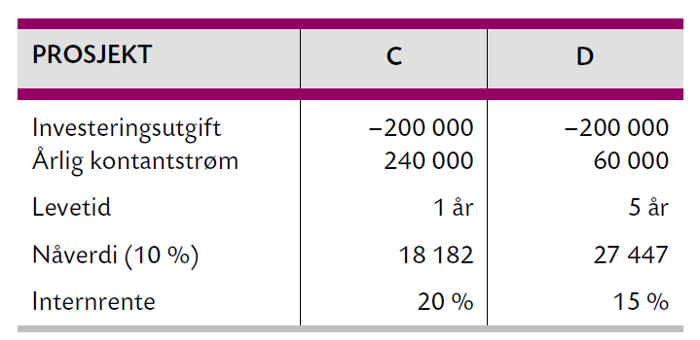
Prosjekter med ulik levetid
Prosjekt C og D har ulik levetid, og ulik rangering mellom NNV og IR-metoden. Prosjekt D er mest lønnsomt, siden NNV er høyest

Slide 29
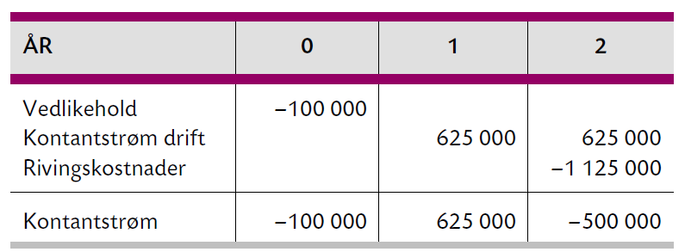
Fortegnskifte i kontantstrøm
Et prosjekt har en kontantstrøm med 2 fortegnskift, fra – til + fra år 0 til år 1 og fra + til – fra år 1 til år 2

Slide 30
Flere internrenter
IR₂ = 431%
IR₁ = -5,8%

Slide 31
Modifisert internrente (MODIR)
Et problem med internrentemetoden er forutsetningen om at frigjort kapital kan plasseres på nytt til en avkastning til internrenten
Nåverdimetoden forutsetter at frigjort kapital kan plasseres på nytt til en avkastning lik avkastningskravet
Et alternativ til IR er modifisert internrente (MODIR), hvor man selv kan spesifisere avkastning på frigjort kapital
Beregn prosjektets terminalverdi eller sluttverdi (FV) ved å finne sluttverdien til alle kontantstrømmene etter år 0. Vi bruker en rentesats lik avkastningskravet når sluttverdiene skal beregnes.
Deretter finner vi hvilken rente den totale sluttverdien må diskonteres med, for at den skal bli lik investeringsutgiften. Denne rentesatsen er den modifiserte internrenten.
Beregnes automatisk i Excel med =MODIR funksjonen

Slide 32
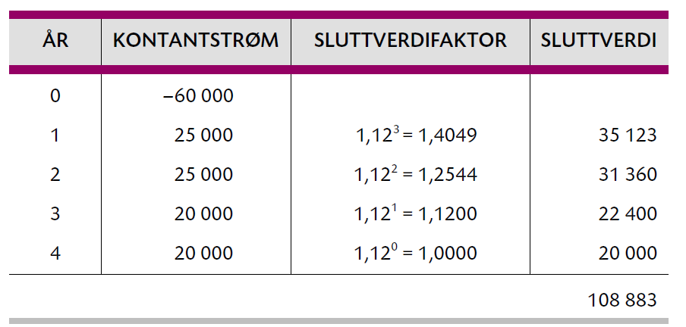
Modifisert internrente (MODIR) Anta at avkastningskravet er 12 % og at frigjort kapital plasseres til 12 % avkastning

